Slide 1


CHEMISTRY 2e
6. kafli Rafeindabygging og lotubundnir eiginleikar
frumefna
PowerPoint-myndasýning

Slide 2
Yfirlit kaflans
6.1 Rafsegulorka
6.2 Bohr-líkanið
6.3 Þróun skammtafræðinnar
6.4 Rafeindabygging frumeinda (rafeindaskipan)
6.5 Lotubundnar breytingar á eiginleikum frumefna

Slide 3
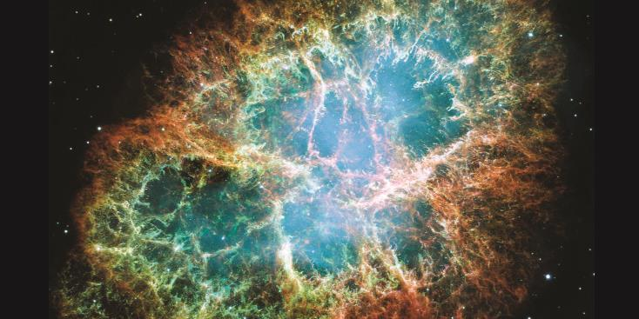
Mynd 6.1
Krabbaþokan er mynduð úr leifum sprengistjörnu (sprengingu stjörnu). Hubble-geimsjónauki NASA tók þessa samsettu mynd. Mælingar á bylgjulengdum ljóssins sem þokan gefur frá sér gerðu stjörnufræðingum kleift að greina frumefnin í þokunni og sýndu að hún inniheldur tilteknar jónir, þar á meðal S⁺ (grænir þræðir) og O²⁺ (rauðir þræðir). (mynd: breytt eftir verki NASA og ESA)

Slide 4
Námsmarkmið
6.1 Rafsegulorka
  Útskýra grunneiginleika bylgna, þar á meðal ferðabylgjur og stöðubylgjur
  Lýsa bylgjueðli ljóss
  Nota viðeigandi jöfnur til að reikna tengda eiginleika ljósbylgna, svo sem tíðni, bylgjulengd og orku
  Gera greinarmun á línulitrófum og samfelldum útgeislunarlitrófum
  Lýsa agnaeðli ljóss

Slide 5
Rafsegulorka
Eðli ljóss hefur verið viðfangsefni rannsókna frá fornöld.
Á sautjándu öld sýndi Isaac Newton fram á að:
  Hvítt ljós er samsett úr einstökum litum regnbogans.
  Ljós væri myndað úr straumum afar smárra agna sem ferðast á miklum hraða samkvæmt hreyfilögmálum Newtons.

Slide 6
Ljós
Snemma á nítjándu öld sýndi Thomas Young að:
  Ljós sem fór um þröngar rifur með stuttu millibili myndaði samliðunarmynstur
  Var ekki hægt að skýra með newtonskum ögnum en auðvelt var að skýra með bylgjum
James Clerk Maxwell:
  Ljós var sýnilegi hluti víðfeðms litrófs rafsegulbylgna.
Agnir og bylgjur tengjast á grundvallarstigi sem kallast bylgju- og agnaeðli.

Slide 7
Bylgjur
bylgja er sveifla eða reglubundin hreyfing sem getur flutt orku frá einum stað í rúminu til annars.
Dæmi um bylgjur:
  Að hrista enda á reipi
  Smásteini sleppt í tjörn
  Útþensla lofts sem fylgir eldingu
Í hverju þessara tilvika flyst hreyfiorka í gegnum efni (reipi, vatn eða loft) á meðan efnið helst í meginatriðum á sínum stað.

Slide 8
Ljóshraði
Bylgjur eru ekki bundnar við að ferðast aðeins í gegnum efni.
Rafsegulbylgjur samanstanda af rafsviði sem sveiflast í takt við hornrétt segulsvið, og bæði sviðin eru hornrétt á útbreiðslustefnuna.
Rafsegulbylgjur geta ferðast um lofttæmi með jöfnum hraða.
Þessi hraði er kallaður ljóshraði (c).
c = 2.998 × 10⁸ m/s

Slide 9
Eiginleikar bylgna
Allar bylgjur einkennast af eftirfarandi:
Bylgjulengd (λ)
  Fjarlægðin milli tveggja samliggjandi toppa eða dala í bylgju
Tíðni (ν)
  Fjöldi samfelldra bylgjulengda sem fara fram hjá tilteknum punkti á tímaeiningu
Sveifluvídd
  Helmingur fjarlægðarinnar milli toppa og dala

Slide 10
Tíðni
Eining tíðni, gefin upp sem sveiflur á sekúndu (s⁻¹), er hertz (Hz).
Algeng margfeldi af hertzi eru oft notuð.
  Megahertz, (1 MHz = 1 × 10⁶ Hz)
  Gigahertz (1 GHz = 1 × 10⁹ Hz)

Slide 11
Bylgjulengd, tíðni og hraði
Margfeldi bylgjulengdar bylgju (λ) og tíðni hennar (ν), λν, er hraði bylgjunnar.
Því gildir fyrir rafsegulgeislun í lofttæmi:
c = 2.998 × 10⁸ m/s = λν
Bylgjulengd og tíðni eru í öfugu hlutfalli:
  Þegar bylgjulengdin eykst minnkar tíðnin og öfugt.

Slide 12
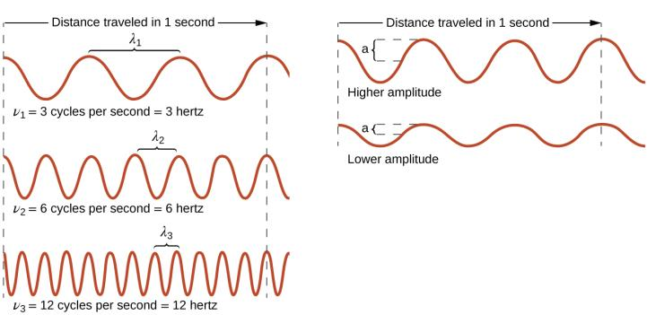
Mynd 6.2
Einvíðar sínusbylgjur sýna sambandið milli bylgjulengdar, tíðni og hraða. Bylgjan með stystu bylgjulengdina hefur hæstu tíðnina. Útslag er helmingur hæðar bylgjunnar frá toppi til dals.

Slide 13
Rafsegulrófið
Rafsegullitrófið rafsegulróf er svið allra tegunda rafsegulgeislunar.
Sýnilegt ljós er aðeins lítill hluti rafsegullitrófsins.
Hver litur sýnilegs ljóss hefur tilteknar tíðnir og bylgjulengdir.

Slide 14
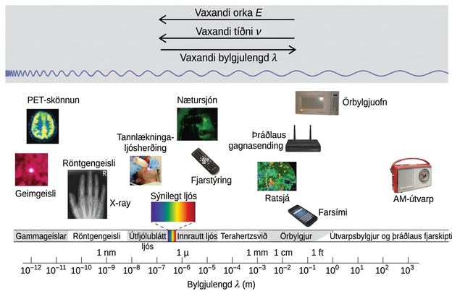
Mynd 6.3
Hlutar rafsegullitrófsins eru sýndir í röð minnkandi tíðni og vaxandi bylgjulengdar. (mynd „Geimgeisli": breytt eftir verki NASA; mynd „PET-skönnun": breytt eftir verki National Institute of Health; mynd „Röntgengeisli": breytt eftir verki Dr. Jochen Lengerke; mynd „Tannlækningaljósherðing": breytt eftir verki Department of the Navy; mynd „Nætursjón": breytt eftir verki Department of the Army; mynd „Fjarstýring": breytt eftir verki Emilian Robert Vicol; mynd „Farsími": breytt eftir verki Brett Jordan; mynd „Örbylgjuofn": breytt eftir verki Billy Mabray; mynd „Ómskoðun": breytt eftir verki Jane Whitney; mynd „AM-útvarp": breytt eftir verki Dave Clausen)

Slide 15
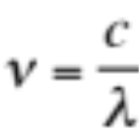
Dæmi 6.1
Natríumgötuljós gefur frá sér gult ljós með bylgjulengdina 589 nm (1 nm = 1 × 10⁻⁹ m). Hver er tíðni þessa ljóss?
Við getum umraðað jöfnunni c = λν til að leysa fyrir tíðnina:

Slide 16
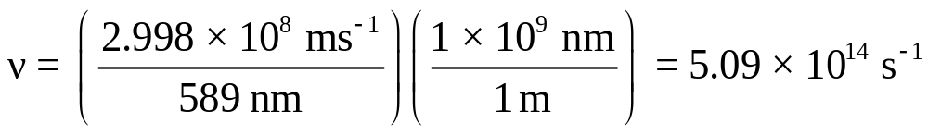
Dæmi 6.1
Þar sem c er gefið upp í metrum á sekúndu, þurfum við einnig að umreikna 589 nm í metra.

Slide 17
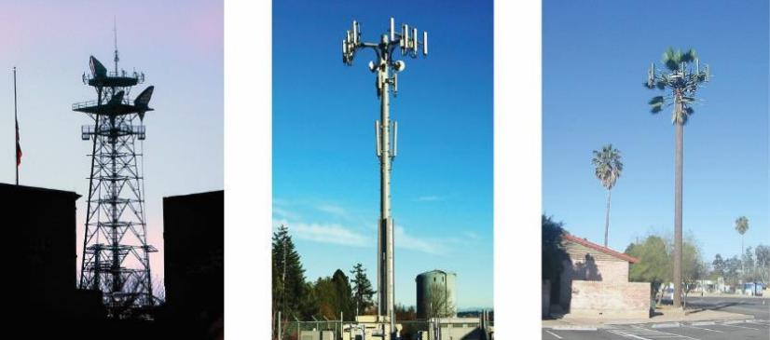
Mynd 6.4
Útvarps- og farsímaturnar eru yfirleitt notaðir til að senda rafsegulgeislun með langri bylgjulengd. Í auknum mæli eru farsímaturnar hannaðir þannig að þeir falli að landslaginu, eins og farsímaturninn í Tucson í Arizona (til hægri), sem er dulbúinn sem pálmatré. (mynd til vinstri: byggt á verki eftir Sir Mildred Pierce; mynd í miðju: byggt á verki eftir M.O. Stevens)

Slide 18
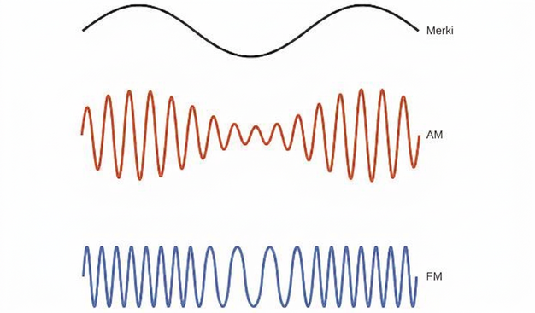
Mynd 6.5
Þessi skýringarmynd sýnir hvernig sveifluvíddarmótun (AM) og tíðnimótun (FM) má nota til að senda útvarpsbylgju.

Slide 19
Samliðunarmynstur
Samliðunarmynstur myndast þegar ljós fer í gegnum mjóar raufar sem liggja þétt saman, um það bil einni bylgjulengd í sundur.
Dökku svæðin samsvara svæðum þar sem öldutoppar bylgjunnar frá annarri raufinni falla saman við öldudali bylgjunnar frá hinni raufinni (eyðandi samliðun).
Björtustu svæðin samsvara svæðum þar sem öldutoppar bylgjanna tveggja (eða öldudalir þeirra beggja) falla saman (styrkjandi samliðun).
Slík víxlmynstur er ekki hægt að skýra með ögnum sem hreyfast samkvæmt lögmálum klassískrar aflfræði.

Slide 20

Mynd 6.6
Víxlrendur eru sýndar fyrir ljós sem fer í gegnum tvær mjóar raufar sem liggja þétt saman. Bilið milli rendanna ræðst af bylgjulengdinni; rendurnar liggja þéttar fyrir blátt ljós með styttri bylgjulengd. (mynd: PASCO)

Slide 21
Stöðubylgjur
Ekki eru allar bylgjur ferðabylgjur.
Stöðubylgjur (einnig kallaðar kyrrstæðar bylgjur) haldast bundnar innan ákveðins svæðis í rúminu.
Stöðubylgjur gegna mikilvægu hlutverki í skilningi okkar á rafeindabyggingu atóma og sameinda.
Titrandi strengur sem er festur í báðum endum er dæmi um einvíð stöðubylgja.

Slide 22
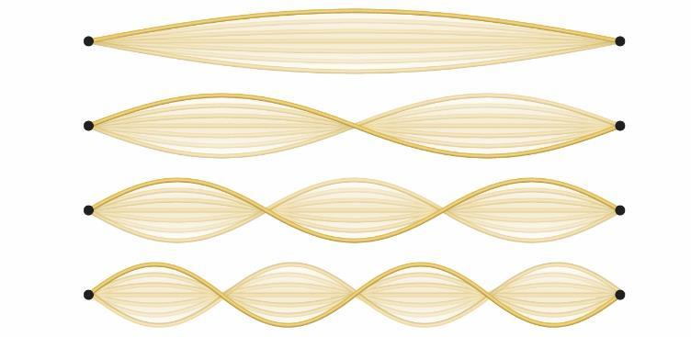
Mynd 6.7
Titrandi strengur sýnir nokkrar einvíðar stöðubylgjur. Þar sem báðir endar strengsins eru fastir geta aðeins myndast bylgjur sem hafa heiltölufjölda hálfbylgjulengda. Punktarnir á strengnum milli endapunktanna sem hreyfast ekki kallast hnútpunktar.

Slide 23
Stöðubylgjur
Aðeins þær bylgjur sem hafa heiltölufjölda, n, af hálfbylgjulengdum milli endapunktanna geta myndast.
Kerfi með föstum endapunktum takmarkar fjölda og gerð mögulegra bylgjuforma.
Þetta er dæmi um skömmtun.
  Aðeins stök gildi úr almennara mengi samfelldra gilda koma fram í mælingum.

Slide 24
Stöðubylgjur
Yfirtónsbylgjur (þær bylgjur sem sýna meira en eina hálfbylgjulengd) hafa allar einn eða fleiri punkta milli endapunktanna tveggja sem hreyfast ekki.
Þessir sérstöku punktar nefnast hnútar.

Slide 25
Tvívíðar stöðubylgjur
Titringsmynstur á sléttum fleti eru dæmi um tvívíðar stöðubylgjur.
Hnútalínurnar má gera sýnilegar með því að strá dufti á trommuflötinn; duftið safnast á þau svæði yfirborðsins þar sem færsla er í lágmarki.
Í einvíðum stöðubylgjum voru hnútarnir punktar á línunni.
Í tvívíðum stöðubylgjum eru hnútarnir línur á yfirborðinu.

Slide 26
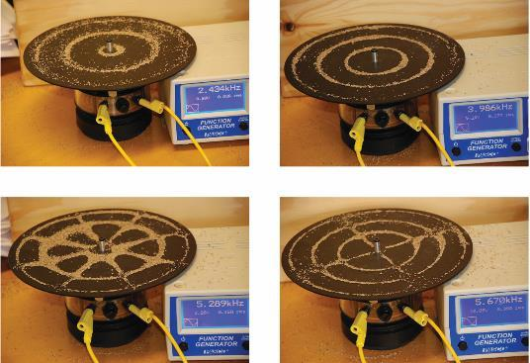
Mynd 6.8
Tvívíðar stöðubylgjur má gera sýnilegar á titrandi yfirborði. Duft hefur verið stráð á yfirborðið og það safnast nálægt hnútalínunum. Tvær gerðir hnúta sjást: geislægir hnútar (hringir) og hornlægir hnútar (geislar).

Slide 27
Svarthlutsgeislun og útfjólubláa stórslysið
Sólarljós samanstendur af breiðu bili bylgjulengda sem mynda samfellt litróf.
svarthlutur er hentugur, kjörinn geislagjafi sem nálgar hegðun margra efna þegar þau eru hituð.
Góð nálgun á svarthlut, sem nota má til að skoða svarthlutargeislun:
  Málmofn sem hægt er að hita upp í mjög hátt hitastig.

Slide 28
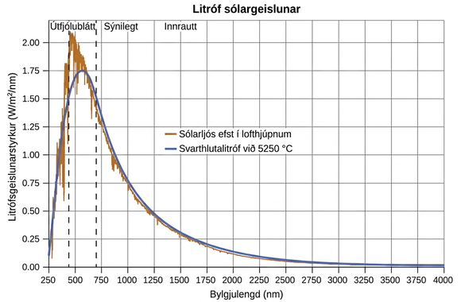
Mynd 6.9
Litrófsdreifing sólarljóss (ljósstyrkur sem fall af bylgjulengd) nær lofthjúpi jarðar sem útfjólublátt ljós, sýnilegt ljós og innrautt ljós. Ógleypið sólarljós efst í lofthjúpnum hefur dreifingu sem samsvarar um það bil fræðilegri dreifingu svarthlutar við 5250 ^{º}C, sem blái ferillinn sýnir. (mynd: byggt á verki frá American Society for Testing and Materials (ASTM), Terrestrial Reference Spectra for Photovoltaic Performance Evaluation)

Slide 29
Svarthlutsgeislun og útfjólubláa stórslysið
Hágildin á svarthlutsferlunum, λ_{max}, færast yfir á styttri bylgjulengdir þegar hitastigið hækkar.
Fræðilegar jöfnur sem föll af hitastigi falla vel að mældum svarthlutsferlum við lengri bylgjulengdir.
En verulegt misræmi kom fram við styttri bylgjulengdir.
Þetta varð þekkt sem „útfjólubláa stórslysið”.

Slide 30
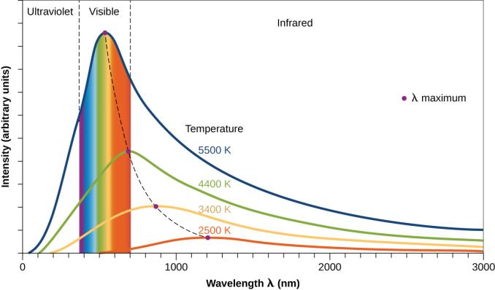
Mynd 6.10
Litrófsdreifingarferlar svarthlutar eru sýndir fyrir nokkur dæmigerð hitastig.

Slide 31
Svarthlutsgeislun og útfjólubláa stórslysið
Um 1900 leiddi Max Planck út fræðilega jöfnu fyrir svarthlutargeislun sem féll nákvæmlega að tilraunaniðurstöðum, innan skekkjumarka mælinga.
Planck byggði fræðilega meðferð sína á þeirri forsendu að atómin sem mynduðu ofninn titruðu.
Atómin titruðu með sífellt hærri tíðni (eða styttri bylgjulengd) eftir því sem hitastigið hækkaði.

Slide 32
Plancksfasti
Planck varð að gera ráð fyrir að titrandi atómin gætu aðeins haft skammtaða orku, en hann gat ekki skýrt hvers vegna.
E = nhν n = 1, 2, 3, . . .
Stærðin h er fasti sem nú er þekktur sem Plancksfasti.
h = 6.626 × 10⁻³⁴ J · s

Slide 33
Ljósröfun
Næsta þversögnin í klassísku kenningunni sem tókst að leysa snerist um ljósröfun.
Komið hafði í ljós að rafeindir gátu losnað frá yfirborði málms.
Ljósið þurfti að hafa tíðni sem var hærri en ákveðin þröskuldstíðni.
Það kom á óvart að hreyfiorka rafeindanna sem losnuðu var ekki háð birtustigi ljóssins, heldur jókst hún eftir því sem tíðni ljóssins hækkaði.

Slide 34
Ljósröfun
Samkvæmt klassískri bylgjukenningu ræðst orka bylgju af styrk hennar (sem ræðst af sveifluvíddinni), ekki af tíðninni.
Albert Einstein tókst að leysa þversögnina með því að fella niðurstöður Plancks um skömmtun inn í agnasýnina á ljós (Nóbelsverðlaun).
Ekki ætti að líta á ljós sem fellur á málmyfirborðið sem bylgju, heldur sem straum agna (sem síðar voru kallaðar ljóseindir).

Slide 35
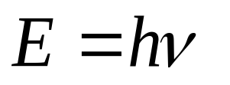

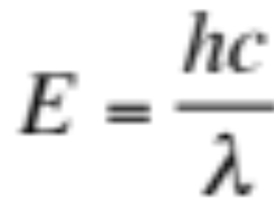
Ljósröfun
Orka ljóseindanna var háð tíðni þeirra.
Samkvæmt formúlu Plancks:

Slide 36

Ljósröfun
Rafeindir losnuðu þegar ljóseindir með næga orku rákust á þær (með tíðni yfir þröskuldstíðninni).
Því hærri sem tíðnin er, þeim mun meiri hreyfiorka færist til rafeindanna sem losna við árekstrana.
Á einhvern hátt, á djúpstæðu grundvallarstigi sem er enn ekki að fullu skilið, hefur ljós bæði bylgjueiginleika og agnaeiginleika. Þetta kallast bylgju- og agnaeðli.

Slide 37
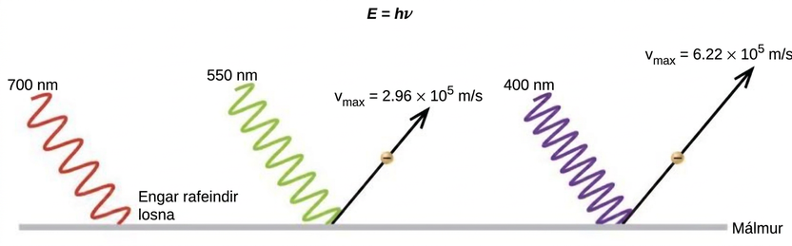
Mynd 6.11
Ljóseindir með lága tíðni hafa ekki næga orku til að valda því að rafeindir losni vegna ljósröfunar. Fyrir sérhverja ljóstíðni yfir þröskuldstíðninni eykst hreyfiorka losnaðrar rafeindar línulega með orku aðkomandi ljóseindar.

Slide 38
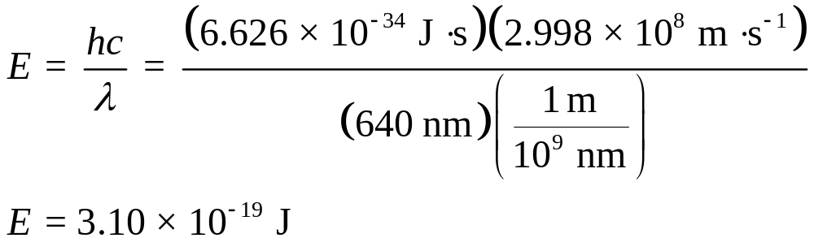
Dæmi 6.2
Þegar við sjáum ljós frá neonskilti erum við að fylgjast með geislun frá örvuðum neonatómum. Ef þessi geislun hefur bylgjulengdina 640 nm, hver er þá orka ljóseindarinnar sem er send frá sér?
Við notum þá mynd Plancks-jöfnunnar sem inniheldur bylgjulengdina, λ, og breytum einingum úr nanómetrum í metra þannig að einingar λ og c séu þær sömu.

Slide 39
Línulitróf
Vísindamenn seint á nítjándu öld áttu í erfiðleikum með að skilja ljósið sem atóm og sameindir senda frá sér.
Þegar föst efni, vökvar eða þéttaðar lofttegundir eru hituð nægilega mikið geisla þau hluta umframorkunnar frá sér sem ljósi.
Ljóseindir sem myndast með þessum hætti hafa mismunandi orku og mynda því samfellt litróf þar sem samfelld röð bylgjulengda kemur fram.

Slide 40
Línulitróf
Ólíkt samfelldum rófum getur ljós einnig komið fram sem ósamfelld eða línulitróf með mjög mjóum línum sem dreifast um rófsvæðin.
Þegar gas við lágan hlutþrýsting er örvað með rafstraumi eða hitað myndast línulitróf.
Hvert frumefni sýnir sitt eigið einkennandi safn lína.

Slide 41
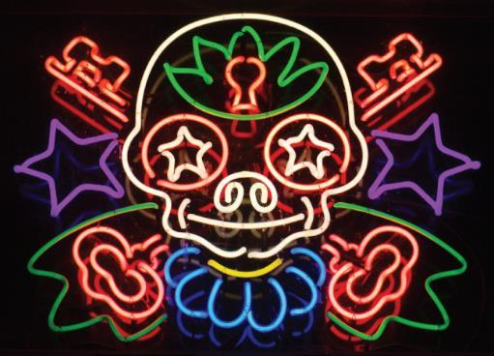
Mynd 6.12
Neonskilti virka með því að örva gas við lágan hlutþrýsting með rafstraumi. Þetta skilti sýnir þau margbrotnu listrænu áhrif sem hægt er að ná fram. (mynd: Dave Shaver)

Slide 42
Línulitróf
Hver útgeislunarlína samanstendur af einni bylgjulengd ljóss.
Þetta þýðir að ljósið sem gas sendir frá sér samanstendur af safni strjál orkugildi.
Uppruni ósamfelldra rófa í atómum og sameindum var vísindamönnum afar mikil ráðgáta.
Samkvæmt klassískri rafsegulfræði ættu aðeins samfelld róf að sjást.

Slide 43
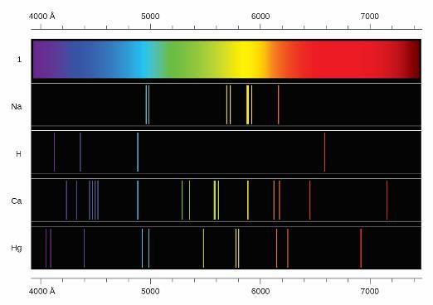
Mynd 6.13
Berið saman tvær gerðir útgeislunarrófa: samfellt róf hvíts ljóss (efst) og línuróf ljóss frá örvuðum natríum-, vetnis-, kalsíum- og kvikasilfursatómum.

Slide 44
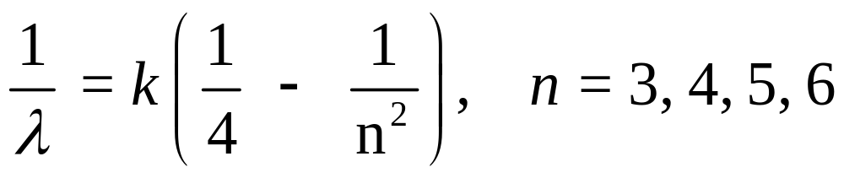
Línulitróf
Árið 1885 tókst Johann Balmer að leiða út reynslujöfnu.
Jafnan tengdi fjórar sýnilegar bylgjulengdir ljóss sem vetnisatóm senda frá sér við heilar tölur.
Aðrar ósamfelldar línur fyrir vetnisatómið fundust á útfjólubláa og innrauða sviðinu.

Slide 45
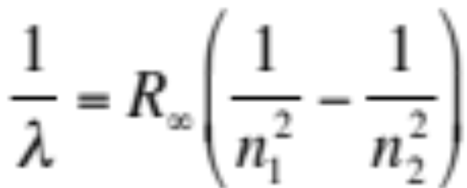
Línulitróf
Johannes Rydberg alhæfði verk Balmers.
Hann setti fram reynsluformúlu sem spáði fyrir um allar útgeislunarlínur vetnis.
n₁ og n₂ eru heiltölur
n₁ < n₂
R∞ er Rydberg-fastinn (1,097 × 10⁷ m⁻¹)

Slide 46
Námsmarkmið
6.2 Bohr-líkanið
  Lýsa Bohr-líkani vetnisatómsins
  Nota Rydberg-jöfnuna til að reikna orku ljóss sem vetnisatóm senda frá sér eða gleypa

Slide 47
Bohr-líkanið
Niels Bohr skýrði loks útgeislunarróf vetnis árið 1913.
Rannsóknir Bohrs sannfærðu vísindamenn um að hverfa frá klassískri eðlisfræði og ýttu undir þróun nútíma skammtafræði.

Slide 48
Atómlíkan fyrir tíma Bohrs
Atóm voru talin samanstanda af örsmáum, þéttum kjörnum sem voru umluktir léttari og enn smærri rafeindum á stöðugri hreyfingu umhverfis kjarnann.
Þessi klassíska aflfræðilega lýsing á atóminu er ófullnægjandi, þar sem rafeind á sporöskjulaga braut væri að hraða sér.
Samkvæmt klassískri rafsegulfræði ætti rafeindin stöðugt að senda frá sér rafsegulgeislun.

Slide 49
Atómlíkan fyrir tíma Bohrs
Þetta tap á brautarorku ætti að valda því að braut rafeindarinnar yrði sífellt minni þar til hún spíralaðist inn í kjarnann.
Niels Bohr reyndi að leysa þversögnina um atómið með því að líta fram hjá þeirri spá klassískrar rafsegulfræði að rafeind á braut í vetni myndi stöðugt senda frá sér ljós.

Slide 50
Bohr-líkanið
Bohr felldi eftirfarandi inn í lýsingu klassískrar aflfræði á atóminu.
  Hugmyndir Plancks um skömmtun.
  Niðurstöðu Einsteins um að ljós samanstandi af ljóseindum sem hafi orku í réttu hlutfalli við tíðni sína.
Bohr gerði ráð fyrir að rafeind á braut um kjarnann sendi venjulega ekki frá sér neina geislun.
Þess í stað sendir rafeindin frá sér eða gleypir ljóseind ef hún færist yfir á aðra braut.

Slide 51
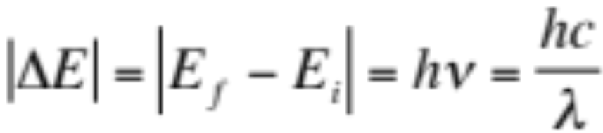
Bohr-líkanið
Orkan sem er gleypt eða send frá sér endurspeglar mismun á brautarorkum samkvæmt þessari jöfnu:
E_{i} og E_{f} eru upphafleg og endanleg brautarorka.
Bohr gerði ráð fyrir aðeins ósamfelldum gildum fyrir orkumuninn (ΔE) voru möguleg.

Slide 52
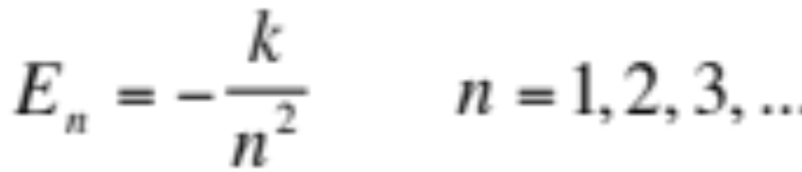
Bohr-líkanið
Stærðfræðileg framsetning Bohrs fyrir skammtaðar orkur:
k er fasti sem er samsettur úr grundvallarföstum á borð við massa og hleðslu rafeindarinnar og Plancks-fasta.

Slide 53
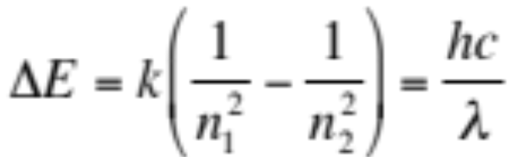
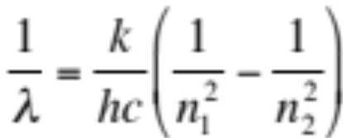
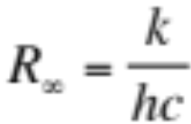
Bohr-líkanið
Þegar framsetningin fyrir brautarorkurnar er sett inn í jöfnuna fyrir ΔE gefur
eða
Sem er samhljóða Rydberg-jöfnunni fyrir .

Slide 54
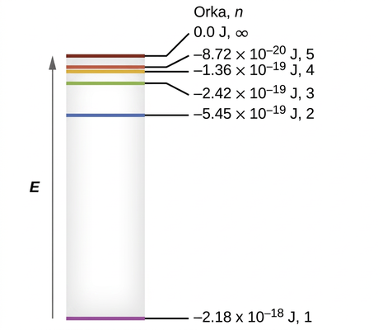
Mynd 6.14
Skammtatölur og orkustig í vetnisatómi. Því neikvæðara sem reiknaða gildið er, þeim mun lægri er orkan.

Slide 55
Bohr-líkanið
Eitt af grundvallarlögmálum eðlisfræðinnar er að efni er stöðugast þegar það hefur lægstu mögulegu orku.
Þegar rafeindin er á þessari braut með lægstu orkuna (n = 1) er sagt að frumeindin sé í grunnástandi.
Ef frumeindin tekur við orku frá utanaðkomandi uppsprettu getur rafeindin færst á braut með hærra n-gildi (örvað ástand), sem hefur hærri orku.

Slide 56
Bohr-líkanið
Þegar frumeindin gleypir orku í formi ljóseindar færist rafeindin af braut með lægra n yfir á hærra n.
Þegar rafeind fellur af braut með hærra n yfir á lægra n gefur frumeindin frá sér orku í formi ljóseindar.
Þar sem ΔE geta aðeins haft stök gildi og því getur ljóseindin sem er gleypt eða gefin frá sér aðeins haft bylgjulengd með stöku gildi (ekki samfelldu).
Þetta skýrði línuróf vetnisfrumeindarinnar.

Slide 57
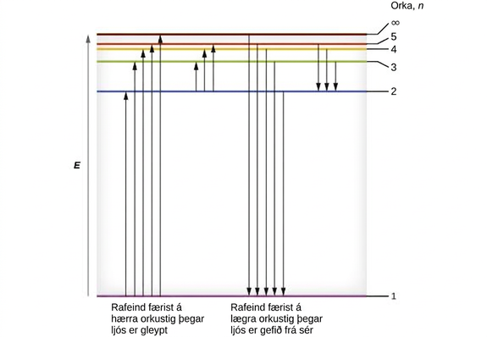
Mynd 6.15
Láréttu línurnar sýna hlutfallslega orku brauta í Bohr-líkani vetnisfrumeindarinnar og lóðréttu örvarnar sýna orku ljóseinda sem eru gleyptar (til vinstri) eða gefnar frá sér (til hægri) þegar rafeindir færast milli þessara brauta.

Slide 58
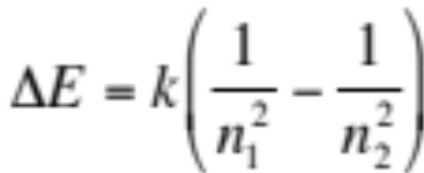
Dæmi 6.5
Hver er orkan (í júlum) og bylgjulengdin (í metrum) fyrir línuna í vetnisrófinu sem samsvarar færslu rafeindar frá Bohr-braut með n = 4 yfir á braut með n = 6? Í hvaða hluta rafsegulrófsins finnum við þessa geislun?
Í þessu tilviki byrjar rafeindin með n = 4, þannig að n₁ = 4. Hún endar á n = 6 braut, þannig að n₂ = 6. Orkumunurinn milli ástandanna tveggja er gefinn með þessari jöfnu, þar sem k = 2.179 × 10^{–18} J:

Slide 59
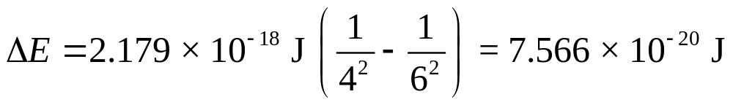
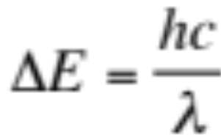
Dæmi 6.5
Þessi orkumunur er jákvæður, sem sýnir að ljóseind fer inn í kerfið (er gleypt) til að örva rafeindina frá n = 4 brautinni upp á n = 6 brautina. Bylgjulengd ljóseindar með þessa orku fæst með jöfnunni:

Slide 60
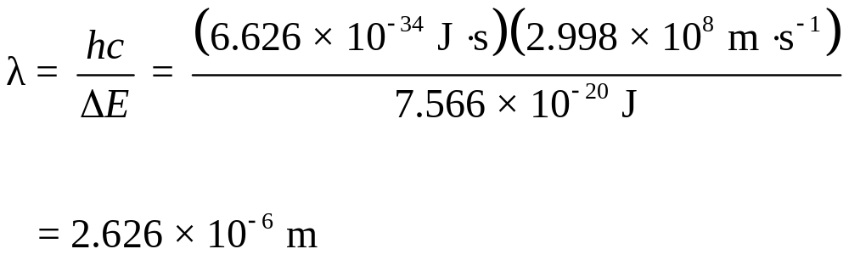
Dæmi 6.5
Umritun gefur:
Þessi bylgjulengd er á innrauða sviði rafsegulrófsins.

Slide 61
Takmarkanir Bohr-líkansins
Bohr tókst ekki að útvíkka kenningu sína yfir á næsteinföldustu frumeindina, He, sem hefur aðeins tvær rafeindir.
Það tekur ekki tillit til víxlverkana rafeinda í frumeindum með fleiri en eina rafeind.
Líkan Bohrs hafði alvarlega annmarka þar sem það byggðist enn á hugmynd klassískrar aflfræði um nákvæmar brautir.

Slide 62
Bohr-líkanið
Bohr-líkanið kynnir þó nokkra mikilvæga eiginleika allra líkana sem notuð eru til að lýsa dreifingu rafeinda í frumeind.
  Orka rafeinda (orkustig) í frumeind er skömmtuð og henni er lýst með skammtatölum: heiltölum sem geta aðeins haft tiltekin leyfileg gildi og eru notaðar til að einkenna röðun rafeinda í frumeind.
  Orka rafeindar eykst eftir því sem fjarlægðin frá kjarnanum eykst.
  Stöku orkugildin (línurnar) í rófum frumefnanna stafa af skammtaðri orku rafeinda.

Slide 63
Næstu skref
Bohr hlaut Nóbelsverðlaunin í eðlisfræði fyrir framlag sitt.
Flestum eðlisfræðingum varð þá ljóst að klassísku kenningarnar, sem virkuðu svo vel í stórsæja heiminum, höfðu grundvallargalla og var ekki hægt að yfirfæra þær á smásætt svið frumeinda og sameinda.
Síðar var þróað fullnægjandi líkan skammtafræðinnar sem leysti klassíska aflfræði af hólmi.

Slide 64
Námsmarkmið
6.3 Þróun skammtafræðinnar
  Útvíkka hugtakið bylgju- og agnaeðli, sem sést í rafsegulgeislun, þannig að það nái einnig til efnis
  Skilja meginhugmyndina að baki skammtafræðilegri lýsingu á rafeindum í frumeind og að hún notar hugtakið þrívíð bylgjuföll, eða svigrúm, sem skilgreina líkindadreifingu þess að finna rafeind á tilteknum stað í rúminu
  Telja upp og lýsa eiginleikum skammtatalnanna fjögurra sem mynda grunninn að fullri lýsingu á ástandi rafeindar í frumeind

Slide 65
Þróun skammtafræðinnar
Agnir og bylgjur eru mjög ólík fyrirbæri í stórsæja heiminum.
Um 1920 varð sífellt ljósara að örsmáar efnisagnir fylgja öðrum reglum en þeim sem við sjáum gilda um stóra hluti.
Í smásæja heiminum var ekki lengur hægt að líta á bylgjur og agnir sem ótvírætt aðskilin fyrirbæri.

Slide 66
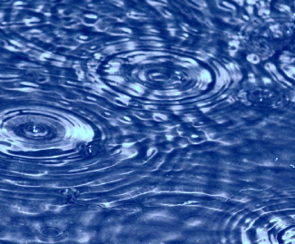
Mynd 6.16
Víxlmynstur á vatnsyfirborði myndast þegar bylgjur verka saman. Bylgjurnar stafa af endurkasti vatns frá klettunum. (Mynd: byggt á verki eftir Sukanto Debnath)

Slide 67
Louis de Broglie
Ef rafsegulgeislun getur haft agnaeiginleika, geta þá rafeindir og aðrar smásæjar agnir haft bylgjueiginleika?
Árið 1925 útvíkkaði Louis de Broglie bylgju- og agnaeðli ljóss, sem Einstein hafði notað til að leysa þversögn ljósröfunaráhrifanna, yfir á efnisagnir.

Slide 68
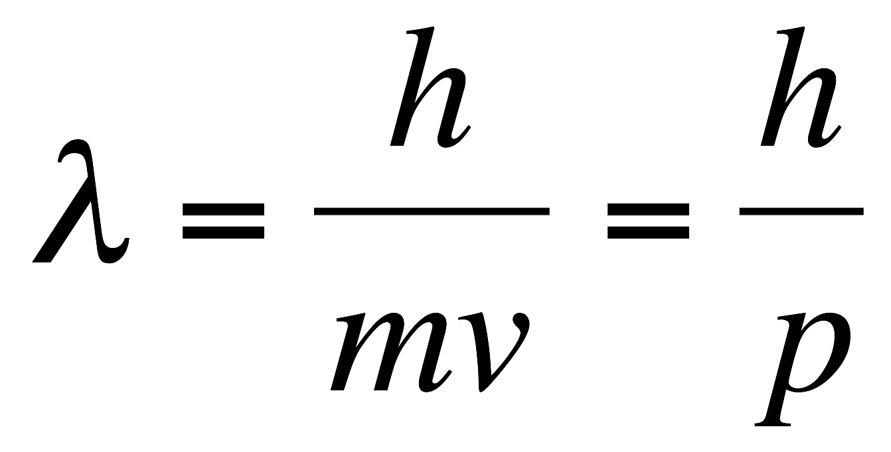
de Broglie-bylgjulengd
h = fasti Plancks
m = massi agnar
v = hraði agnar
p = skriðþungi agnar
λ = de Broglie-bylgjulengd
de Broglie-bylgjulengd er eiginleiki agna, ekki rafsegulgeislunar.

Slide 69
de Broglie-bylgjulengd
Bohr hafði sett fram þá tilgátu að rafeindin væri ögn á braut um kjarnann á skömmtuðum brautum.
De Broglie hélt því fram að skammtunartilgáta Bohrs mætti skýra ef litið væri á rafeindina sem hringlaga stöðubylgju.
Aðeins heiltölufjöldi bylgjulengda getur rúmast nákvæmlega innan brautarinnar.

Slide 70
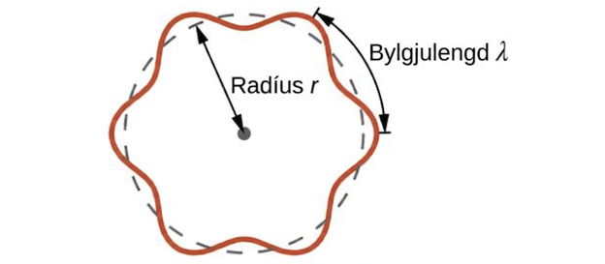
Mynd 6.17
Ef litið er á rafeind sem bylgju sem fer hring um kjarnann verður heiltölufjöldi bylgjulengda að rúmast á brautinni til að þessi stöðubylgjuhegðun sé möguleg.

Slide 71

de Broglie-bylgjulengd
Fyrir hringlaga braut með geisla r er ummálið 2πr og því er skilyrði de Broglies:

Slide 72
Bylgjueðli rafeinda
C. J. Davisson og L. H. Germer, sýndu með tilraunum að rafeindir geta sýnt bylgjueðli.
Þeir sýndu fram á að rafeindir sem fara í gegnum reglubundið atómmynstur í kristalli mynda víxlmynstur.
Víxlmynstrið er sláandi líkt víxlmynstrum ljóss.

Slide 73
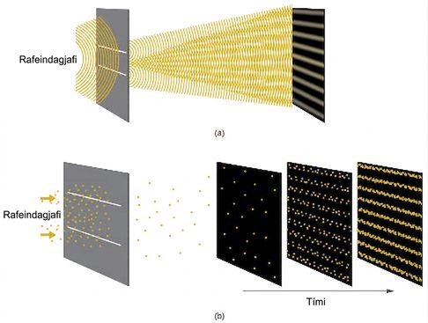
Mynd 6.18
(a) Víxlmynstur rafeinda sem fara í gegnum mjög þéttstæðar raufar sýnir að skammtaagnir, svo sem rafeindir, geta sýnt bylgjueiginleika. (b) Tilraunaniðurstöðurnar sem hér eru sýndar staðfesta bylgju-agna-tvíeðli rafeinda.

Slide 74
Bylgju-agna-tvíeðli
Því virðist sem rafeindir séu litlar, staðbundnar agnir en hreyfing þeirra fylgi ekki hreyfijöfnum klassískrar aflfræði.
Þess í stað stýrir einhvers konar bylgjujafna líkindadreifingu hreyfingar rafeindar.
Þannig er bylgju-agna-tvíeðli sem fyrst sást hjá ljóseindum í raun grundvallareiginleiki allra skammtaagna.

Slide 75
Óvissulögmál Heisenbergs
Werner Heisenberg sýndi fram á að grundvallartakmörk eru fyrir því hversu nákvæmlega hægt er að mæla samtímis bæði staðsetningu agnar og skriðþunga hennar.
Því nákvæmar sem við mælum skriðþunga agnar, því ónákvæmar getum við ákvarðað staðsetningu hennar á sama tíma, og öfugt.
Óvissulögmál Heisenbergs: Það er í grundvallaratriðum ómögulegt að ákvarða samtímis og nákvæmlega bæði skriðþunga og staðsetningu agnar.

Slide 76
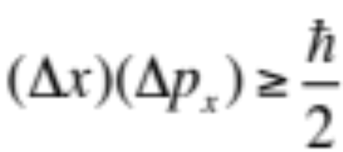
Óvissulögmál Heisenbergs
Δx = óvissa í staðsetningu agnarinnar
Δp_{x} = óvissa í skriðþunga agnarinnar í x stefnu.

Slide 77
Skammtafræðilegt líkan atóms
Erwin Schrödinger þróaði vinnu de Broglies áfram með því að fella vensl de Broglies inn í bylgjujöfnu.
Í dag er þessi jafna þekkt sem Schrödinger-jafnan.
Schrödinger lýsti rafeindinni réttilega sem þrívíðri stöðubylgju, eða bylgjufall, táknað með gríska bókstafnum psí, ψ.

Slide 78
Skammtafræðilegt líkan atóms
Nokkrum árum síðar setti Max Born fram þá túlkun að:
  Rafeindir eru þó enn agnir og því eru bylgjurnar sem táknaðar eru með ψ eru ekki efnislegar bylgjur heldur tvinngildar líkindaamplitúður.
Ferningur stærðar bylgjufall ∣ψ∣² lýsir líkunum á því að skammtaögnin sé nálægt tilteknum stað í rúminu.
Bylgjuföll má nota til að ákvarða dreifingu rafeindaþéttleika miðað við kjarnann í atómi.

Slide 79
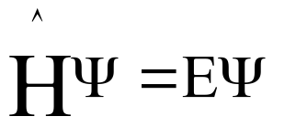
Schrödinger-jafnan
Í almennustu mynd má rita Schrödinger-jöfnuna sem:
Ĥ er Hamilton-virkinn, mengi stærðfræðilegra aðgerða sem táknar heildarorku skammtaagnarinnar.
ψ er bylgjufall agnarinnar.
E er heildarorka agnarinnar.

Slide 80
Skammtafræði
Vinna Schrödingers, ásamt vinnu Heisenbergs og margra annarra vísindamanna sem fylgdu í þeirra fótspor, er yfirleitt kölluð skammtafræði.

Slide 81
Skilningur á skammtafræði rafeinda í atómum
Rafeindir í atómum geta aðeins verið á aðgreindum orkustigum, ekki á milli þeirra.
Orka rafeindar í atómi er skömmtuð.
Orkan getur aðeins haft tiltekin afmörkuð gildi og getur stokkið frá einu orkustigi til annars, en ekki breyst samfellt eða verið á milli þessara stiga.

Slide 82
Aðalskammtatala
Orkustigin eru merkt með n gildi, þar sem n = 1, 2, 3, ….
Almennt séð er orka rafeindar í atómi meiri fyrir hærri gildi á n.
n nefnist aðalskammtatala eða hvolfnúmer.
Aðalskammtatalan skilgreinir staðsetningu orkustigsins og er hugtakalega lík Bohr-líkaninu.

Slide 83
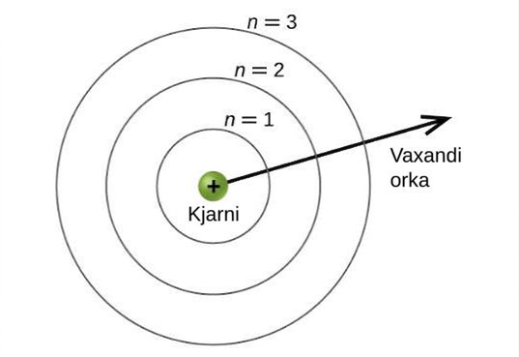
Mynd 6.19
Mismunandi hvolf eru númeruð með aðalskammtatölum.

Slide 84
Frumeindasvigrúm
Aðalskammtatalan er ein af þremur skammtatölum sem notaðar eru til að lýsa svigrúm.
frumeindasvigrúm er almennt svæði í atómi þar sem mestar líkur eru á að rafeind finnist.
Atómsvigrúm er annað en braut.
Skammtafræðilega líkanið tilgreinir líkurnar á að finna rafeind í þrívíðu rými umhverfis kjarnann.

Slide 85
Hverfiþungaskammtatala
Hverfiþungaskammtatalan (ℓ) er heiltala sem skilgreinir lögun svigrúmsins.
ℓ tekur gildin, ℓ = 0, 1, 2, …, n – 1.
Fyrir svigrúm með n = 1; ℓ = 0
Fyrir svigrúm með n = 2; ℓ = 0 og 1
Svigrúm með sama gildi á ℓ mynda undirhvolf.

Slide 86
Hverfiþungaskammtatala
Í stað þess að nota tölur er hverfiþungaskammtatalan oft táknuð með bókstöfum.
  Fyrir ℓ = 0: s svigrúm
  Fyrir ℓ = 1: p svigrúm
  Fyrir ℓ = 2: d svigrúm
  Fyrir ℓ = 3: f svigrúm

Slide 87
Geislahnútar
Í tilteknum fjarlægðum frá kjarnanum er líkindþéttleiki þess að finna rafeind í tilteknu svigrúmi núll.
Gildi bylgjufalls ψ er núll í þessari fjarlægð fyrir þetta svigrúm.
Slíkt gildi geislans r nefnist geislahnútur.

Slide 88
Geislahnútar
Fjöldi geislahnúta í svigrúmi er n – ℓ – 1.
Fyrir 1s svigrúm (n = 1, ℓ = 0)
  Fjöldi núta = 1 – 0 – 1 = 0
Fyrir 2s svigrúm (n = 2, ℓ = 0)
  Fjöldi núta = 2 – 0 – 1 = 1
Fyrir 3s svigrúm (n = 3, ℓ = 0)
  Fjöldi núta = 3 – 0 – 1 = 2

Slide 89
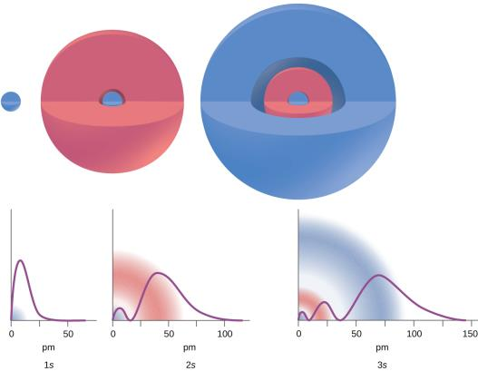
Mynd 6.21
Gröfin sýna líkurnar (y ás) á því að finna rafeind fyrir 1s, 2s, 3s svigrúmin sem fall af fjarlægð frá kjarnanum.

Slide 90
Lögun svigrúma
s undirhvolf er kúlulaga.
p undirhvolf er handlóðarlaga.
d og f svigrúm eru flóknari.
Þessi form tákna þrívíðu svæðin þar sem líklegt er að rafeindin finnist.

Slide 91
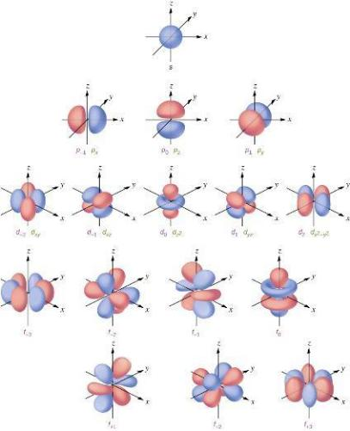
Mynd 6.22
Form s, p, d og f svigrúma.

Slide 92
Segulskammtatala
Ef svigrúm hefur hverfiþungaskammtatöluna (ℓ ≠ 0) getur þetta svigrúm stefnt í mismunandi áttir.
segulskammtatalan, m_{l}, tilgreinir stefnu svigrúmsins í rúminu.

Slide 93
Segulskammtatala
Gildi mℓ fer eftir gildi ℓ.
mℓ = –ℓ … –1, 0, +1, … + ℓ
Það eru 2ℓ + 1 svigrúm með sömu ℓ gildi.
  Eitt s-svigrúm fyrir ℓ = 0
  Þrjú p-svigrúm fyrir ℓ = 1
  Fimm d-svigrúm fyrir ℓ = 2
  Sjö f-svigrúm fyrir ℓ = 3

Slide 94
Afstæð orka svigrúma
Þegar vísað er til svigrúms eru yfirleitt bæði n-gildið og bókstafstáknið fyrir ℓ eru tilgreind.
  Dæmi: 2s, 3p
Í vetnisatómi hafa öll svigrúm með sama n sömu orku.
  Þetta nefnist jafnorka, og orkustig með sömu aðalskammtatölu, n, kallast jafnorkusvigrúm.

Slide 95
Afstæð orka svigrúma
Í atómum með fleiri en eina rafeind er þessari jafnorku hins vegar eytt vegna víxlverkana milli rafeinda.
  Svigrúm sem tilheyra ólíkum undirhvelum hafa mismunandi orku.
  Svigrúm innan sama undirhvels eru enn orkujöfn og hafa sömu orku.

Slide 96
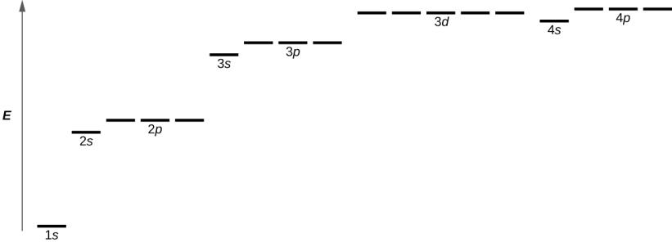
Mynd 6.22
Myndin sýnir orku rafeindasvigrúma í fjölrafeindatómi.

Slide 97
Spunaskammtatala
Fyrstu þrjár skammtatölurnar, n, l og m_{l}, skilgreina það svæði í rúminu þar sem líklegast er að rafeind sé staðsett.
Spuni rafeindar er annars konar eiginleiki.
Spuni rafeindar lýsir innri „snúningi“ eða „spuna“ rafeindarinnar.
Rafeind getur aðeins „snúist“ í öðru tveggja skammtaðra ástanda.

Slide 98
Spunaskammtatala
Spunaskammtatalan, m_{s}, lýsir tveimur mögulegum ástöndum.
m_{s} = +½ eða –½
Sérhver rafeind, óháð því í hvaða atómsvigrúmi hún er, getur aðeins haft annað þessara tveggja gilda spunaskammtatölunnar.

Slide 99
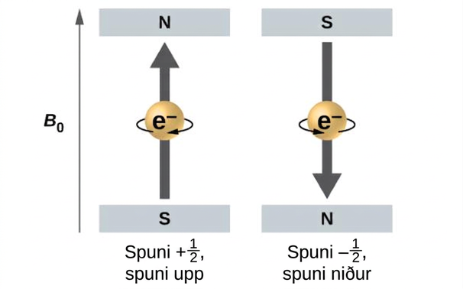
Mynd 6.23
Rafeindir með spunagildin ±1/2 í ytra segulsviði.

Slide 100
Útilokunarregla Paulis
Rafeind í atómi er fullkomlega lýst með fjórum skammtatölum: n, l, m_{l} og m_{s}.
Austurríski eðlisfræðingurinn Wolfgang Pauli setti fram almenna meginreglu.
Útilokunarregla Paulis: Engar tvær rafeindir í sama atómi geta haft nákvæmlega sama mengi allra fjögurra skammtatalna.

Slide 101
Útilokunarregla Paulis
Rafeindir geta deilt sama svigrúmi (sama mengi skammtatalna n, l og m_{l}).
En aðeins ef þær hafa mismunandi m_{s} talna.
Þar sem spunaskammtatalan getur aðeins haft tvö gildi (± ½) geta ekki fleiri en tvær rafeindir setið í sama svigrúmi.
Ef tvær rafeindir eru í sama svigrúmi verða þær að hafa gagnstæðan spuna.

Slide 102
Tafla 6.1 Skammtatölur, eiginleikar þeirra og
Merking
Heiti | Tákn | Leyfileg gildi | Eðlisfræðileg merking
aðal skammtatala | n | 1, 2, 3, 4, …. | hvel, almennt svæði fyrir orkugildi rafeindar í svigrúminu
hverfiþunga-skammtatala | ℓ | 0 ≤ ℓ ≤ n –1 | undirhvel, lögun svigrúmsins
segulskammtatala | m_{l} | –ℓ ≤ m_{l} ≤ ℓ | stefna svigrúmsins
spunaskammtatala | m_{s} | +½ , –½ | stefna innbyggðs skammtafræðilegs „spuna“ rafeindarinnar

Slide 103
Námsmarkmið
6.4 Rafeindabygging atóma (rafeindaskipan)
  Leiða út spáða rafeindaskipan atóma í grunnástandi
  Greina og útskýra undantekningar frá spáðri rafeindaskipan atóma og jóna
  Tengja rafeindaskipan við flokkun frumefna í lotukerfinu

Slide 104
Rafeindabygging atóma (rafeindaskipan)
Orka atómsvigrúma eykst eftir því sem aðalskammtatalan, n, eykst.
Þegar aðalskammtatalan, n hækkar eykst stærð svigrúmsins og rafeindirnar dvelja lengur fjær kjarnanum.
Því er aðdrátturinn að kjarnanum veikari og orkan sem tengist svigrúminu hærri (minna stöðguð).

Slide 105
Orka svigrúma og atómbygging
Í hverju atómi með tvær eða fleiri rafeindir veldur fráhrinding milli rafeindanna því að orka undirhvela með mismunandi gildi á l eru ólík.
Orka svigrúmanna eykst innan hvels í röðinni s < p < d < f.
Rafeindir í atómum hafa tilhneigingu til að fylla fyrst svigrúm með lága orku.

Slide 106
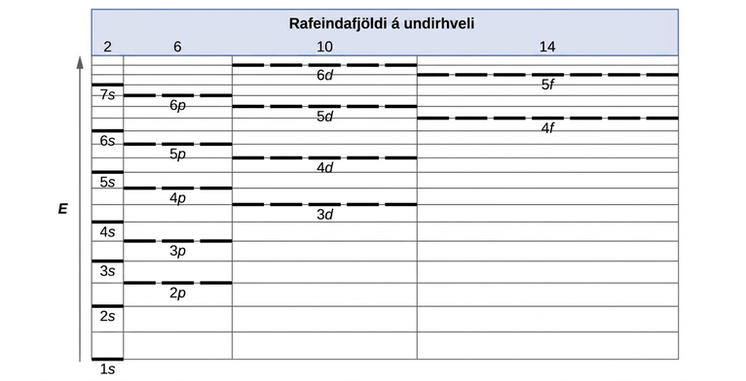
Mynd 6.25
Almennt orkustigarit fyrir atómsvigrúm í atómi með tvær eða fleiri rafeindir (ekki í kvarða).

Slide 107
Rafeindaskipan
Röðun rafeinda í svigrúmum atóms kallast rafeindaskipan atómsins.
Rafeindaskipan er sett fram með táknum sem innihalda þrenns konar upplýsingar:
  Aðalskammtahvelið, n.
  Bókstafurinn sem táknar gerð svigrúmsins (l).
  Upphafinn tölustafur sem sýnir fjölda rafeinda í viðkomandi undirhveli.

Slide 108
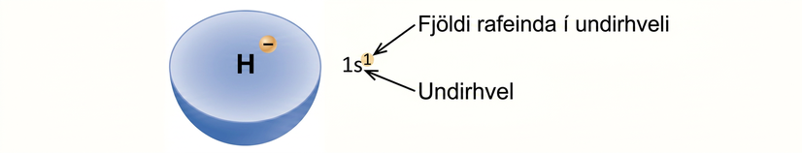
Mynd 6.26
Ritmynd rafeindaskipanarinnar sýnir undirhvelið (n og l gildi, með bókstafstákni) og upphafinn fjölda rafeinda.

Slide 109
(Aufbau-reglan
Til að ákvarða rafeindaskipan atóms bætum við við fjölda rafeinda sem jafngildir sætistölu þess.
Við byrjum á vetni og höldum áfram eftir lotum lotukerfisins; þá bætum við einni rafeind í það undirhvel sem hefur lægstu tiltæku orkuna.
Þessi aðferð kallast Aufbau-reglan, af þýska orðinu Aufbau („að byggja upp“).
Þegar rafeindaskipan og svigrúmarit eru skrifuð þarf að hafa útilokunarreglu Paulis í huga.

Slide 110
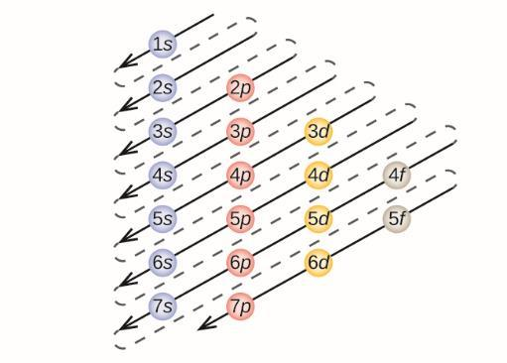
Mynd 6.26
Þetta rit sýnir orkuröð atómsvigrúma og nýtist við að leiða út rafeindaskipan í grunnástandi.

Slide 111
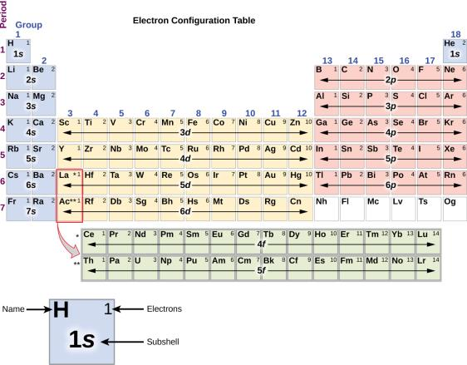
Mynd 6.27
Þetta lotukerfi sýnir rafeindaskipan hvers undirhvels. Með því að „byggja upp“ frá vetni má nota töfluna til að ákvarða rafeindaskipan hvaða atóms sem er í lotukerfinu.

Slide 112
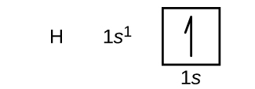
Rafeindaskipan og svigrúmarit
Svigrúmamyndir eru myndræn framsetning á rafeindaskipaninni og sýna einstök svigrúm og hvernig rafeindir parast.
Ör upp táknar rafeind með m_{s} = + ½.
Ör niður á við táknar rafeind með m_{s} = - ½.

Slide 113
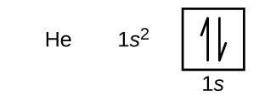
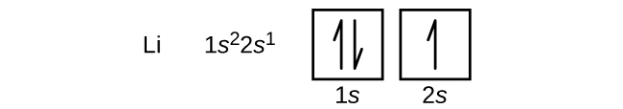

Rafeindaskipanir og svigrúmamyndir

Slide 114

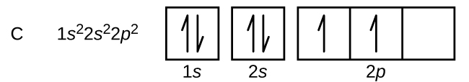
Rafeindaskipanir og svigrúmamyndir
Regla Hunds: orkulægsta skipan atóms með rafeindir í mengi jafnorkusvigrúma er sú sem hefur hámarksfjölda óparaðra rafeinda.

Slide 115
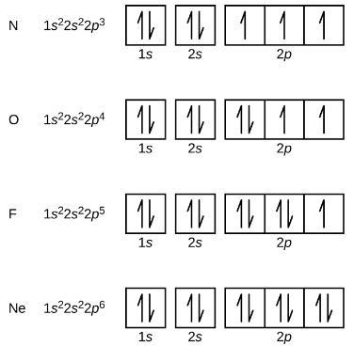
Rafeindaskipanir og svigrúmamyndir

Slide 116
Gildisrafeindir og innri rafeindir
Rafeindirnar sem eru í svigrúminu eða svigrúmunum í ystu hvolfinu (hæsta gildi n) nefnast gildisrafeindir.
Rafeindirnar sem eru í svigrúmum innri hvolfanna kallast innri rafeindir.
Innri rafeindirnar tákna rafeindaskipan eðallofttegunda.
Hægt er að rita rafeindaskipanir á styttu formi með því að skrifa eðalgasið sem samsvarar rafeindaskipan innri rafeindanna ásamt gildisrafeindunum.

Slide 117

Mynd 6.28
Stytt rafeindaskipan með innri hvolfum (til hægri) kemur í stað innri rafeindanna með tákni eðalgassins sem hefur sömu rafeindaskipan og innri rafeindir hins frumefnisins.

Slide 118
Stytt rafeindaskipan
Styttar rafeindaskipanir draga fram líkindi í rafeindaskipan frumefna í sama flokki.
1. flokkur:
  Li: [He]2s¹
  Na: [Ne]3s¹
  K: [Ar]4s¹
2. flokkur:
  Be: [He]2s²
  Mg: [Ne]3s²
  Ca: [Ar]4s²

Slide 119

Mynd 6.29
Þessi gerð lotukerfisins sýnir rafeindaskipan ysta hvolfs hvers frumefnis. Takið eftir að niður eftir hverjum flokki er skipanin oft svipuð.

Slide 120
Rafeindaskipan
Frá og með hliðarmálminum skandíni (sætistala 21) bætast viðbótarrafeindir hver af annarri í 3d undirhvolf.
d undirhvolfin fyllast að hámarki með 10 rafeindum.
  Fyrir l = 2 [d svigrúm] eru 2l + 1 = 5 gildi á m_{l}.
  Fimm d svigrúm hafa samanlagt rými fyrir 10 rafeindir.
Eftir að 3d undirhvolfið er fyllt bætast rafeindir næst í 4p undirhvolf.

Slide 121
Rafeindaskipan
Í tveimur lotum innri hliðarmálma, frá lantani (La) til lútetíns (Lu) og frá aktiníni (Ac) til lawrencíums (Lr).
  Rafeindum er bætt í f undirhvolf.
  Fyrir l = 3 [f svigrúm] eru 2l + 1 = 7 gildi á m_{l}.
  Sjö f svigrúm hafa samanlagt rými fyrir 14 rafeindir.

Slide 122
Undantekningar frá reglum um rafeindaskipan
Nokkrar undantekningar eru frá röðinni sem undirhvolf fyllast í.
Dæmi: Cu og Cr
  Aukinn stöðugleiki tengist hálffylltu eða fullfylltu d-undirhvolfi.
  Rafeind færist úr 4s yfir í 3d-undirhvolfið til að ná þessum stöðugleika.
  Cu:
    Búist við: [Ar]4s²3d⁹
    Raunverulegt: [Ar]4s¹3d¹⁰
  Cr
    Búist við: [Ar]4s²3d⁴
    Raunverulegt: [Ar]4s¹3d⁵

Slide 123

Dæmi 6.10

Slide 124
Rafeindaskipanir og lotukerfið
Lotukerfið raðar atómum þannig að frumefni með sömu efna- og eðliseiginleika eru í sama flokki.
Frumefni í sama flokki hafa svipaða gildisrafeindaskipan.
Gildisrafeindir gegna mikilvægasta hlutverkinu í efnahvörfum.
Þetta skýrir hvers vegna frumefni í sama flokki hafa svipaða efnahvarfsemi.

Slide 125
Rafeindaskipanir og lotukerfið
Aðalflokksfrumefni eða dæmigerð frumefni eru þau þar sem síðasta rafeindin sem bætist við fer inn í s- eða p-svigrúm í ysta hvolfinu.
Gildisrafeindir aðalflokkafrumefna eru þær sem hafa hæsta n hvolfi.
Dæmi: gallín (Ga): [Ar]4s²3d¹⁰4p¹
  Ga hefur þrjár gildisrafeindir (4s² og 4p¹).
  Fullfyllta 3d svigrúm teljast til innri rafeinda en ekki gildisrafeinda.

Slide 126
Rafeindaskipanir og lotukerfið
Hliðarefni eða hliðarmálmar eru málmkennd frumefni þar sem síðasta rafeindin sem bætist við fer inn á d svigrúmi.
Gildisrafeindirnar (þær sem bætast við eftir síðustu rafeindaskipan eðalgass) í þessum frumefnum eru meðal annars ns og (n – 1)d rafeindir.
Dæmi: Vanadín (V): [Ar]4s²3d³
  V hefur fimm gildisrafeindir (4s² og 3d³).

Slide 127
Rafeindaskipan og lotukerfið
Innri hliðarmálmar eru málmkennd frumefni þar sem síðasta rafeindin sem bætist við situr á f svigrúmi.
Gildisrafeindirnar (þær sem bætast við eftir síðustu rafeindaskipan eðalgass) í þessum frumefnum eru meðal annars ns, (n – 2)f, og, ef þær eru til staðar, (n – 1)d undirhvolfum.
Dæmi: prómeþíum (Pm): [Ar]6s²4f⁵
  Pm hefur sjö gildisrafeindir (6s² og 4f⁵).

Slide 128
Rafeindaskipan jóna
Rifjum upp að jónir myndast þegar atóm taka til sín eða missa rafeindir.
katjón (jákvætt hlaðin jón) myndast þegar ein eða fleiri rafeindir eru fjarlægðar úr atómi.
  Hjá aðalflokksfrumefni, eru rafeindirnar sem bættust síðast við þær fyrstu sem eru fjarlægðar.
  Hjá hliðarmálmum og innri hliðarmálmum, tapast rafeindirnar á hæsta ns svigrúminu fyrst og síðan eru (n – 1)d eða (n – 2)f rafeindirnar fjarlægðar.

Slide 129
Rafeindaskipan jóna
anjón (neikvætt hlaðin jón) myndast þegar einni eða fleiri rafeindum er bætt við móðuratóm.
  Rafeindunum er bætt við í þeirri röð sem spáð er fyrir um með Aufbau-reglunni.

Slide 130
Dæmi 6.11
Að spá fyrir um rafeindaskipan jóna
Hver er rafeindaskipan:
(a) Na⁺
(b) P^{3–}
(c) Al²⁺
(d) Fe²⁺
(e) Sm³⁺
Fyrst skal skrifa rafeindaskipan móðuratómsins og síðan bæta við eða fjarlægja réttan fjölda rafeinda úr réttu svigrúmi eða svigrúmum.

Slide 131
Dæmi 6.11
Na: 1s²2s²2p⁶3s¹. Natríum missir eina rafeind.
Na⁺: 1s²2s²2p⁶
P: 1s²2s²2p⁶3s²3p³. Fosfór tekur við þremur rafeindum.
P³⁻: 1s²2s²2p⁶3s²3p⁶
Al: 1s²2s²2p⁶3s²3p¹. Ál missir tvær rafeindir.
Al²⁺: 1s²2s²2p⁶3s¹
Fe: 1s²2s²2p⁶3s²3p⁶4s²3d⁶. Járn missir tvær rafeindir og þar sem það er hliðarmálmur eru þær fjarlægðar úr 4s svigrúmi.
Fe²⁺: 1s²2s²2p⁶3s²3p⁶3d⁶
Sm: 1s²2s²2p⁶3s²3p⁶4s²3d¹⁰4p⁶5s²4d¹⁰5p⁶6s²4f⁶. Samaríum missir þrjár rafeindir. Fyrstu tvær tapast úr 6s svigrúminu og sú síðasta er fjarlægð úr 4f svigrúmi.
Sm³⁺: 1s²2s²2p⁶3s²3p⁶4s²3d¹⁰4p⁶5s²4d¹⁰5p⁶4f⁵

Slide 132
Námsmarkmið
6.5 Lotubundin breytileiki í eiginleikum frumefna
  Lýsa og skýra þau mynstur sem sjást í atómstærð, jónunarorku og rafeindasækni frumefna

Slide 133
Lotubundinn breytileiki í eiginleikum frumefna
Margir eiginleikar frumefna breytast lotubundið eftir því sem rafeindabygging frumefnanna breytist.
Þessir eiginleikar ráða efnafræðilegri hegðun frumefna.
Meðal þessara lotubundnu eiginleika eru:
  Stærð (geisli) atóma og jóna
  Jónunarorka
  Rafeindasækni

Slide 134
Breytileiki í samgildisgeislum
samgildur geisli er skilgreindur sem helmingur fjarlægðarinnar milli kjarna tveggja eins atóma þegar þau eru tengd með samgildu tengi.
Niður eftir flokki:
  Aðalskammtatalan, n, hækkar um einn fyrir hvert frumefni.
  Rafeindunum er bætt við svæði í rúminu sem er sífellt fjær kjarnanum.
  Stærð atómsins (og samgildisgeisli þess) eykst niður eftir flokki.

Slide 135
Virk kjarnahleðsla
Virk kjarnahleðsla, Z_{eff}, er tog kjarnans á tiltekna rafeind, að teknu tilliti til fráhrindingar milli rafeinda.
Í vetni er aðeins ein rafeind og því eru kjarnahleðslan (Z) og virka kjarnahleðslan (Z_{eff}) eru jafnar.
Í öllum öðrum atómum er rafeindin sem er til skoðunar að hluta til skermuð fyrir togi kjarnans vegna hinna rafeindanna sem eru til staðar.

Slide 136
Virk kjarnahleðsla
Kjarnarafeindir skýla vel, en rafeindir í sama gildishvolfi skýla hver annarri síður vel fyrir togi kjarnans.
Í hvert sinn sem farið er frá einu frumefni til þess næsta yfir lotu, Z hækkar um einn, en skýlingin eykst aðeins lítillega vegna þess að rafeindum er aðeins bætt í gildishvolfið.
Z_{eff} eykst þegar farið er frá vinstri til hægri yfir lotu.

Slide 137
Breytileiki í samgildisgeislum
Þvert yfir lotu:
  Ystu rafeindirnar finna fyrir sterkara togi (hærri virkri kjarnahleðslu), sem dregur þær nær kjarnanum.
  Stærð atómsins (og samgildisgeisli þess) minnkar yfir lotu.

Slide 138

Mynd 6.30
(a) Geisli atóms er skilgreindur sem helmingur fjarlægðarinnar milli kjarnanna í sameind sem samanstendur af tveimur eins atómum tengdum með samgildu tengi. Atómgeisli halógenanna eykst niður eftir flokknum eftir því sem n eykst. (b) Samgildisgeislar frumefnanna eru sýndir í réttum hlutföllum. Almenna mynstrið er að geislar aukast niður eftir flokki og minnka yfir lotu.

Slide 139

Mynd 6.31
Innan hverrar lotu er mynstrið að atómgeislinn minnkar eftir því sem Z eykst; til dæmis frá K til Kr. Innan hvers flokks (t.d. alkalímálmanna sem sýndir eru með fjólubláum lit) er mynstrið að atómgeislinn eykst eftir því sem Z eykst.

Slide 140
Breytileiki í jónageislum
Jónageisli er mælikvarðinn sem notaður er til að lýsa stærð jónar.
Katjón hefur alltaf færri rafeindir og sama fjölda róteinda og móðuratómið.
Þegar rafeindir eru fjarlægðar úr ysta gildishvolfinu finna rafeindirnar sem eftir eru fyrir meiri Z_{eff} hleðslu og dragast enn nær kjarnanum.
Katjón er alltaf minni en atómið sem hún myndast úr.

Slide 141
Breytileiki jónageisla
Anjón hefur alltaf fleiri rafeindir og sama fjölda róteinda og móðuratómið.
Þetta leiðir til meiri fráhrindingar milli rafeindanna og minnkunar á Z_{eff}.
Þetta veldur því að gildisrafeindirnar eru lengra frá kjarnanum.
Anjón er alltaf stærri en atómið sem hún myndast úr.

Slide 142

Mynd 6.32
Geisli katjónar er minni en móðuratómið (Al) vegna rafeindanna sem töpuðust; geisli anjónar er stærri en móðuratómsins (S) vegna rafeindanna sem bættust við.

Slide 143
Samrafeindar
Atóm og jónir sem hafa sömu rafeindaskipan eru sögð vera samrafeindar.
Dæmi um samrafeindar efniseindir:
  N^{3–}, O^{2–}, F–, Ne, Na⁺, Mg²⁺, og Al³⁺ (1s²2s²2p⁶)
  P^{3–}, S^{2–}, Cl–, Ar, K⁺, Ca²⁺, og Sc³⁺ ([Ne]3s²3p⁶)
Fyrir frumeindir eða jónir sem eru samrafeindar ræður fjöldi róteinda stærðinni.
Því meiri sem kjarnahleðslan er, því minni er geislinn í samrafeindaröð jóna og frumeinda.

Slide 144
Jónunarorka
Sú orka sem þarf til að fjarlægja lausbundnustu rafeindina úr atómi í gasfasa í grunnástandi kallast fyrsta jónunarorka (IE₁).
X(g) ⟶ X⁺(g) + e⁻ IE₁
Orkan sem þarf til að fjarlægja næst lausbundnustu rafeindina kallast önnur jónunarorka (IE₂).
X⁺(g) ⟶ X²⁺(g) + e⁻ IE₂
Orkan sem þarf til að fjarlægja þriðju rafeindina er þriðja jónunarorkan, og svo framvegis.

Slide 145
Breytileiki jónunarorku
Alltaf þarf orku til að fjarlægja rafeindir úr atómum eða jónum, þannig að jónunarferli eru innvermin og IE-gildi eru alltaf jákvæð.
Þegar stærð (atómgeisli) eykst minnkar jónunarorkan.
Fyrsta jónunarorka:
  Minnkar niður eftir flokki
  Eykst þvert yfir lotu
Nokkur frávik eru frá þessari leitni.

Slide 146

Mynd 6.33
Fyrsta jónunarorka frumefnanna í fyrstu fimm lotunum er sett fram sem fall af atómtölu þeirra.

Slide 147

Mynd 6.34
Þessi útgáfa lotukerfisins sýnir fyrstu jónunarorku (IE₁), í kJ/mol, fyrir valin frumefni.

Slide 148
Frávik frá leitni jónunarorku
Frávik: Beryllín (Be) hefur hærri jónunarorku₁ en bórs (B).
  Rafeindin sem er fjarlægð við jónun beryllíums ([He]2s²) er s rafeind.
  Rafeindin sem er fjarlægð við jónun bórs ([He]2s²2p¹) er p rafeind.
  Orka undirhvolfs eykst eftir því sem l eykst.
  Þetta merkir að s rafeind er erfiðara að fjarlægja úr atómi en p rafeind úr sama hvolfi.

Slide 149

Frávik frá leitni jónunarorku
Frávik: Súrefni (O) hefur lægra IE₁ en nitur (N).
  Ef ein rafeind er fjarlægð úr O hverfur fráhrindingin milli rafeinda sem stafar af pörun rafeindanna í 2p svigrúmi.
  Þetta þýðir að orkulega hagstæðara er að fjarlægja rafeind úr O en úr N.

Slide 150
Jónunarorka við endurtekna jónun
Erfiðara er að fjarlægja rafeind úr katjón en úr hlutlausu atómi vegna meiri rafstöðukrafts að katjóninni.
Á sama hátt er erfiðara að fjarlægja rafeind úr katjón með meiri jákvæða hleðslu en úr jón með minni hleðslu.
Þess vegna eykst röð jónunarorkugilda frumefnis alltaf.

Slide 151
Tafla 6.3 Röð jónunarorkugilda fyrir valin
Frumefni (kj/mol)
Frumefni | IE₁ | IE₂ | IE₃ | IE₄ | IE₅ | IE₆ | IE₇
K | 418.8 | 3051.8 | 4419.6 | 5876.9 | 7975.5 | 9590.6 | 11343
Ca | 589.8 | 1145.4 | 4912.4 | 6490.6 | 8153.0 | 10495.7 | 12272.9
Sc | 633.1 | 1235.0 | 2388.7 | 7090.6 | 8842.9 | 10679.0 | 13315.0
Ga | 578.8 | 1979.4 | 2964.6 | 6180 | 8298.7 | 10873.9 | 13594.8
Ge | 762.2 | 1537.5 | 3302.1 | 4410.6 | 9021.4 | ekki tiltækt | ekki tiltækt
As | 944.5 | 1793.6 | 2735.5 | 4836.8 | 6042.9 | 12311.5 | ekki tiltækt

Slide 152
Jónunarorka við endurtekna jónun
Á einhverjum tímapunkti verður alltaf mikil aukning í röð jónunarorkugilda frumefnis.
Þessi mikla aukning samsvarar því að kjarnarafeindir eru fjarlægðar, en þær er erfiðara að fjarlægja en gildisrafeindir.
Dæmi:
  Sc og Ga hafa bæði þrjár gildisrafeindir.
  Mikla aukningin í jónunarorku verður eftir þriðju jónunina.

Slide 153
Rafeindasækni
Fyrsta rafeindasækni (EA) er orkubreytingin í ferlinu þegar rafeind er bætt við atóm í gasfasa til að mynda anjón.
X(g) + e− ⟶ X−(g) EA1
Þetta ferli getur verið annaðhvort innvermið eða útvermið, eftir því um hvaða frumefni er að ræða.
Hjá sumum frumefnum losnar orka þegar atóm í gasfasa tekur við rafeind (neikvæð rafeindasækni).
Hjá öðrum frumefnum þarf orku til þess að atóm í gasfasa taki við rafeind (jákvæð rafeindasækni).

Slide 154
Breytingar á rafeindasækni
Auðveldara verður að bæta við rafeind eftir því sem virk kjarnahleðsla atómanna eykst.
Rafeindasækni verður neikvæðari þvert yfir lotu.
Nokkur frávik eru frá þessari leitni.

Slide 155
Frávik frá leitni í rafeindasækni
Eðalgastegundirnar (eðallofttegundir, 18. flokkur, hafa fullskipaða hvel og rafeindinni sem bætist við verður að koma fyrir í orkuhærra n hvolfi.
2. flokkur hefur fullskipað ns undirhveli og því fer næsta rafeind sem bætist við í orkuhærra np undirhvolf.
15. flokkur hefur hálfskipað np undirhveli og næsta rafeind verður að parast við fyrirliggjandi np rafeind.
Í öllum þessum tilvikum raskar upphaflegur hlutfallslegur stöðugleiki rafeindaskipaninnar leitninni í EA.

Slide 156

Mynd 6.35
Þessi gerð lotukerfisins sýnir gildi rafeindasækni (í kJ/mol) fyrir valin frumefni.

Slide 157

Æfing 41

Slide 158
Þetta fylgiefni frá OpenStax er © Rice University samkvæmt CC-BY 4.0 International leyfi; heimilt er að endurgera það eða breyta því, en vísa verður til OpenStax, Rice University og taka skal fram allar breytingar.

